Slide 1


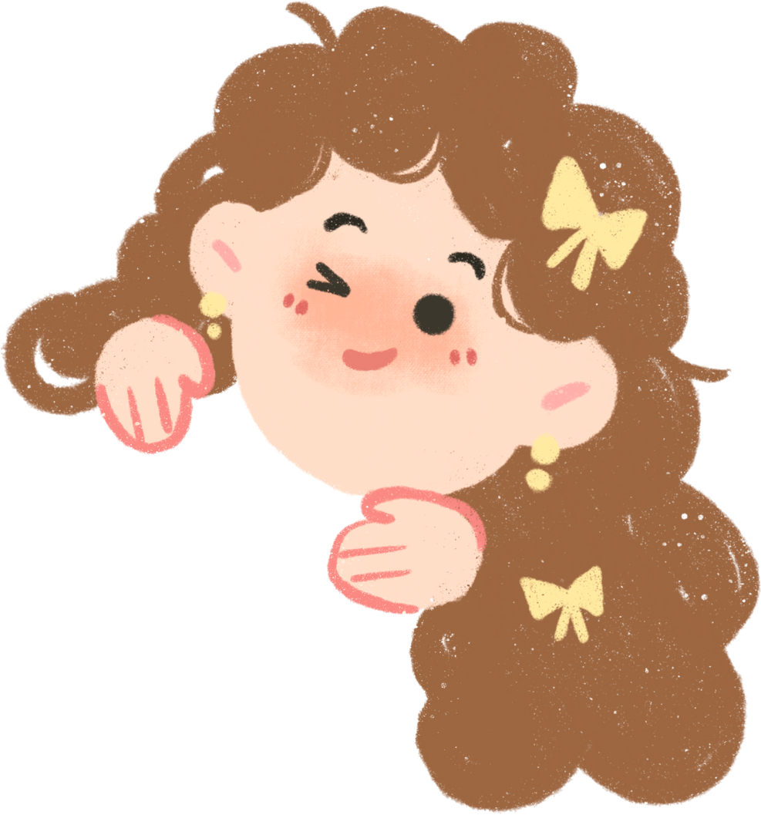




UỶ BAN NHÂN DÂN QUẬN LONG BIÊN
TRƯỜNG MẦM NON LONG BIÊN
LĨNH VỰC PHÁT TRIỂN NHẬN THỨC
Đề tài: NBTN “Con mèo”
Lứa tuổi: 24-36 tháng
Giáo viên: Đào Hằng Thuỷ

Slide 2
Phần 1: Ổn định tổ chức
Cô và trẻ hát bài
“Rửa mặt như mèo”

Slide 3

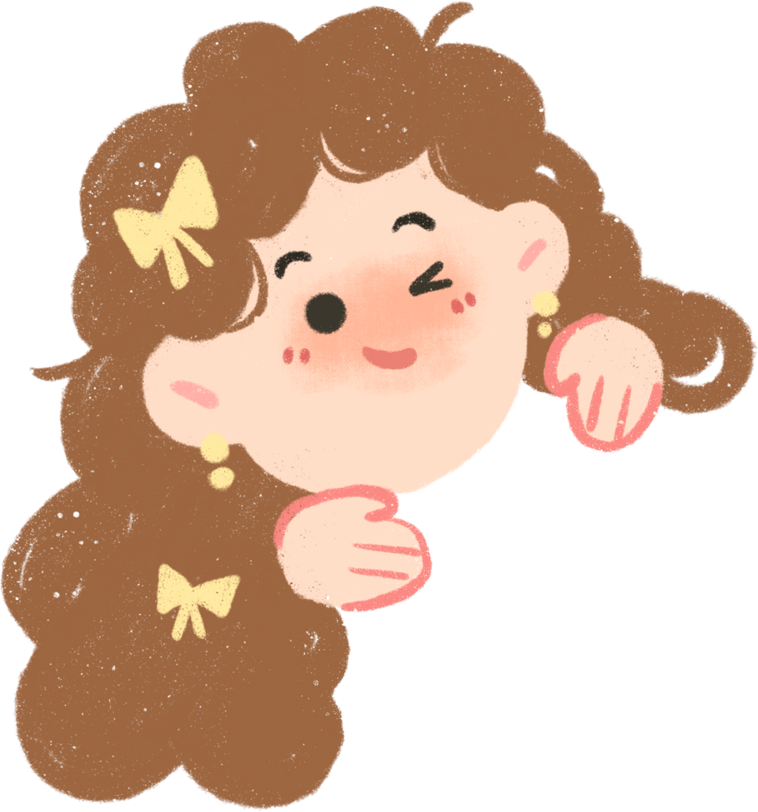



Phần 2:
Phương pháp hình thức tổ chức

Slide 4


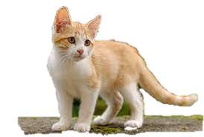


- Đây là con gì?
- Đây là cái gì? (Đầu con mèo)
- Đầu con mèo có gì? Còn đây là cái gì? (Mình con mèo)
- Cái gì đây? Đuôi con mèo đâu? Và đây là cái gì? (Chân con mèo)
- Con mèo thích ăn gì?
-Tiếng kêu của con mèo như thế nào?
=> Con mèo gồm có đầu, thân và chân mèo. Mèo thích ăn cá và có thể bắt chuột giúp gia đình các con đấy
- Các con có yêu mèo không? Các con phải làm gì?

Slide 5





Giáo dục
Các con phải biết yêu quý và bảo vệ các loài động vật nhé !

Slide 6
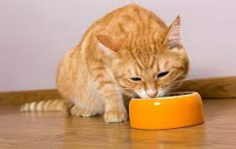
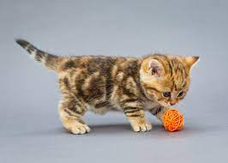
Mở Rộng

Slide 7

Phần 3: Trò chơi
Tìm thức ăn cho mèo

Slide 8
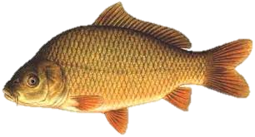
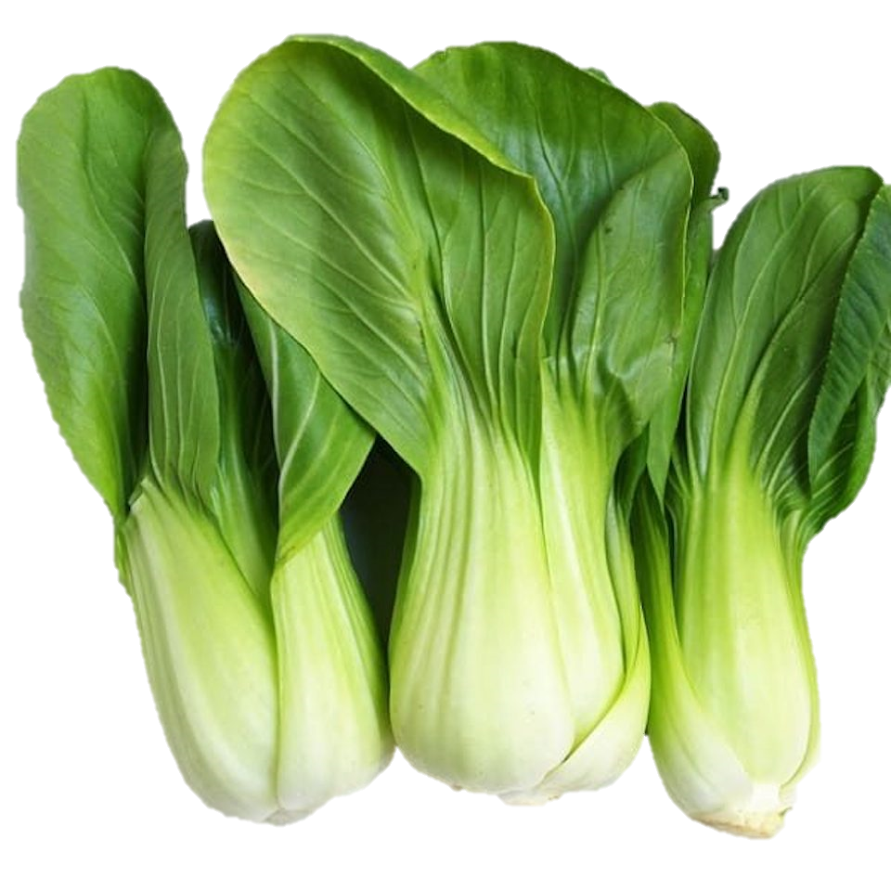
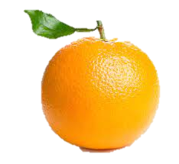
Đố các con biết mèo thích ăn gì nhất nào?

